Slide 1





Pastelmania
O mais saboroso!
Lucas e Bruno Oliveira

Slide 2
Objetivos do aplicativo
Aqui estão os objetivos que temos em mente para o app
Facilidade de Compra | Facilitar a compra de pastéis via dispositivos móveis
Ampliação do Alcance | Alcançar clientes em diversas regiões.
Fidelização de Clientes | Incentivar compras repetidas com programas de fidelidade
Experiência do Cliente | Proporcionar uma experiência de compra simples e agradável
Aumento de vendas | Utilizar estratégias de marketing para impulsionar as vendas
Feedback dos Clientes | Receber opiniões e sugestões para melhorias constantes

Slide 3
Como o Pastelmania pode te ajudar
01
02
03
04
05
06
Facilidade
Diversidade
Praticidade
Comprar pastéis facilmente, sem visitar a loja física.
Escolher entre uma variedade de opções de pastéis.
Um lugar pra comprar comida com entrega e atendimento rápido
Ofertas
Acompanhar
Feedback Direto
Receber ofertas especiais e descontos.
Poderá acompanhar o pedido em tempo real
Fornecer feedback direto para melhorias contínuas

Slide 4
Por que escolhemos esse tema?
Escolhemos o tema de um aplicativo de vendas de pastéis devido à popularidade dos alimentos, à demanda por conveniência e compras online, à oportunidade de inovação, à facilidade de implementação e ao potencial de crescimento no mercado de alimentos.

Slide 5



Concorrentes
iFood
Divino recheio
Pasteliccia
O iFood é uma plataforma de entrega de alimentos online, conectando consumidores a restaurantes locais através de um aplicativo conveniente.
O Divino recheio trabalha com pastéis e combos de frango frito com pedidos feitos através de seu aplicativo ou web
É uma pastelaria que vende seus pastéis através de seu app ou pelo seu web-site, eles contém com 50 sabores de pastéis e entrega rápida.

Slide 6
Diferenciais do app
Tela de cadastro
01
Tela pro usuário colocar seus dados e já ficar salvo para outra futura compra e garantir sua segurança de dados
Tela de Login
02
Tela que o usuário irá utilizar para acessar o app, de uma forma simples e prática
Multiplataforma
03
O app será disponível para todas plataformas mobile

Slide 7
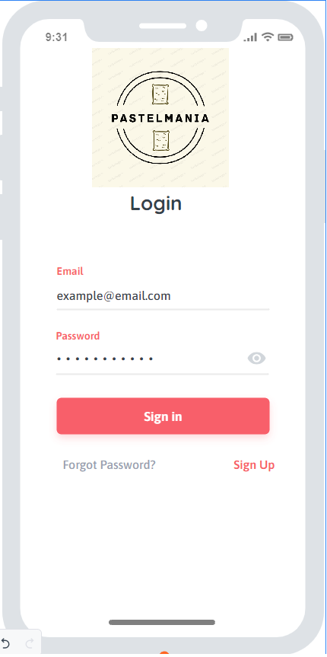
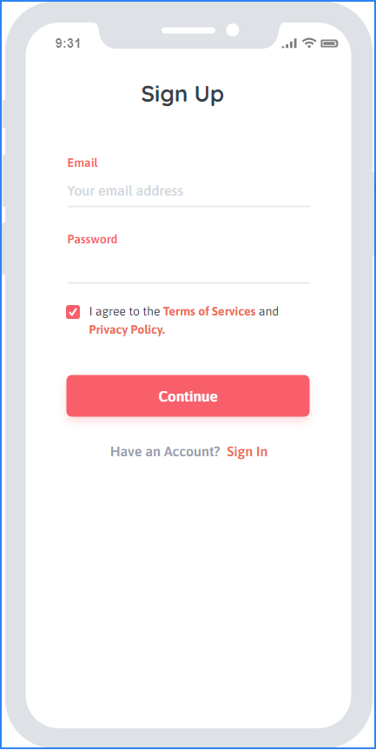
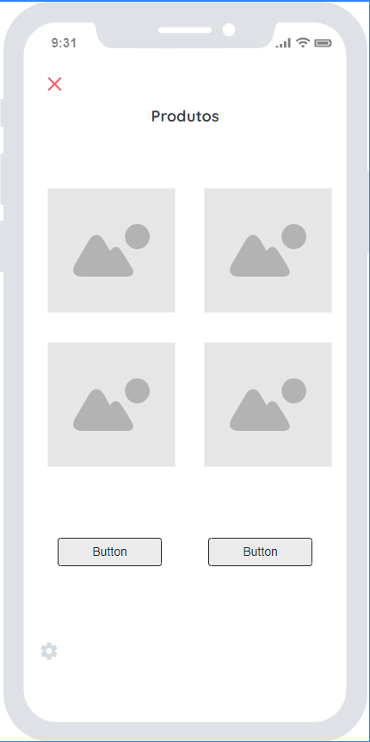
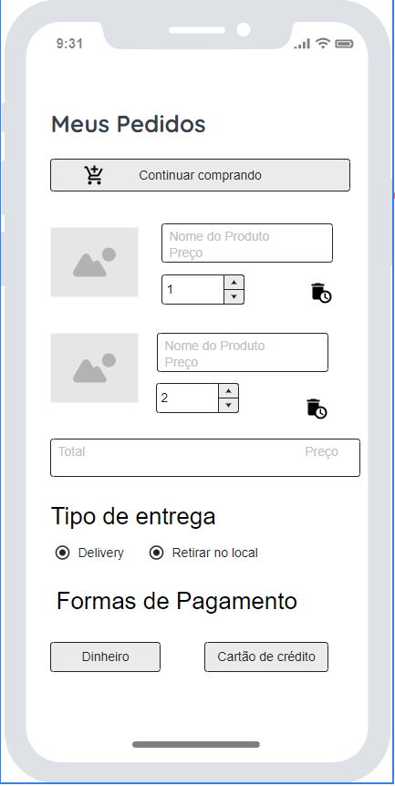
Wireframe

Slide 8
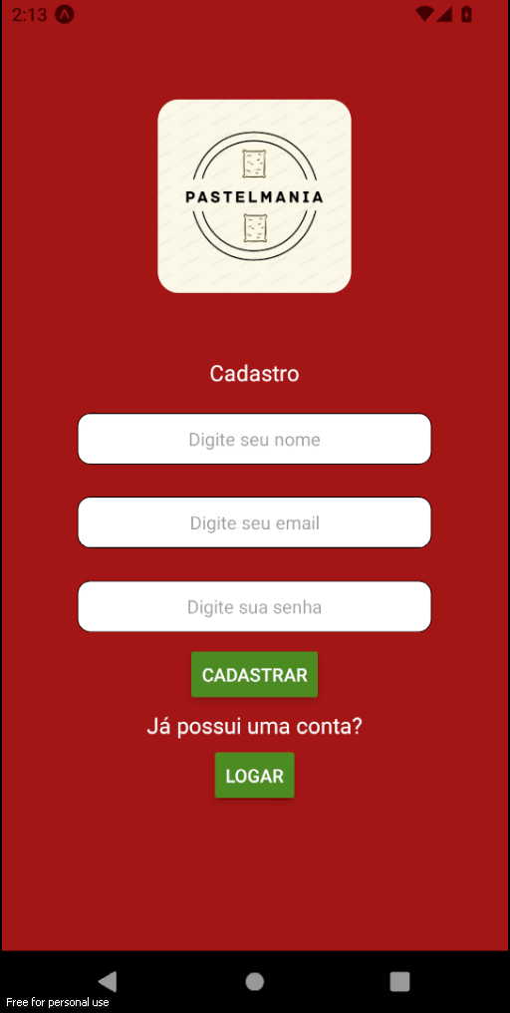
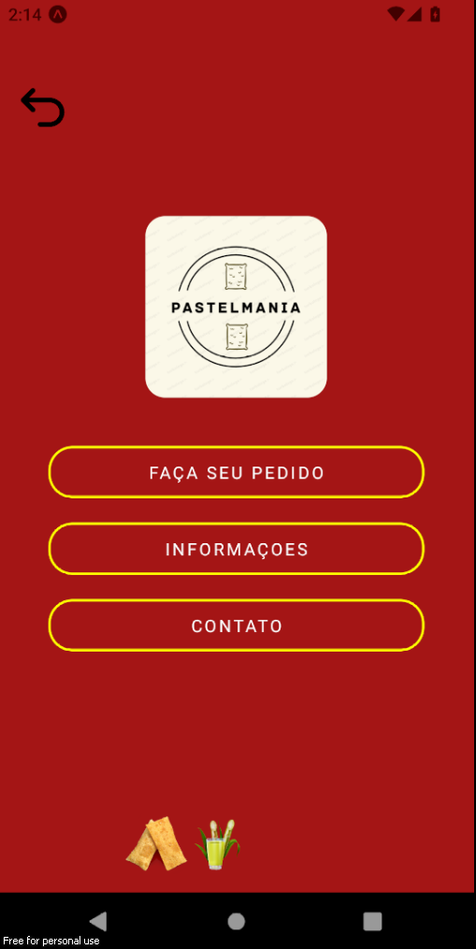
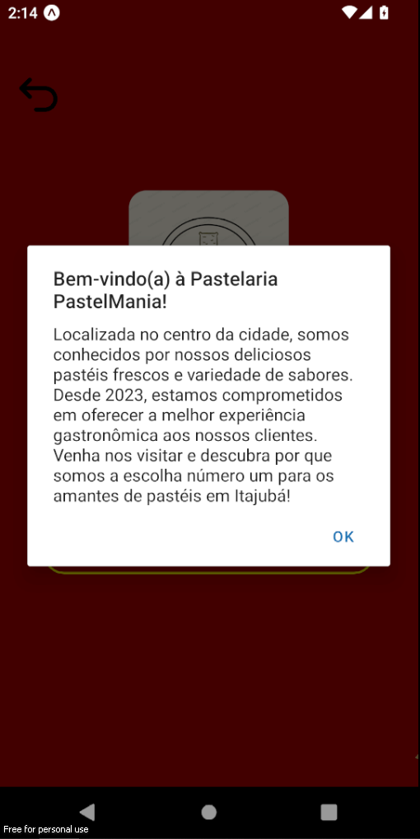
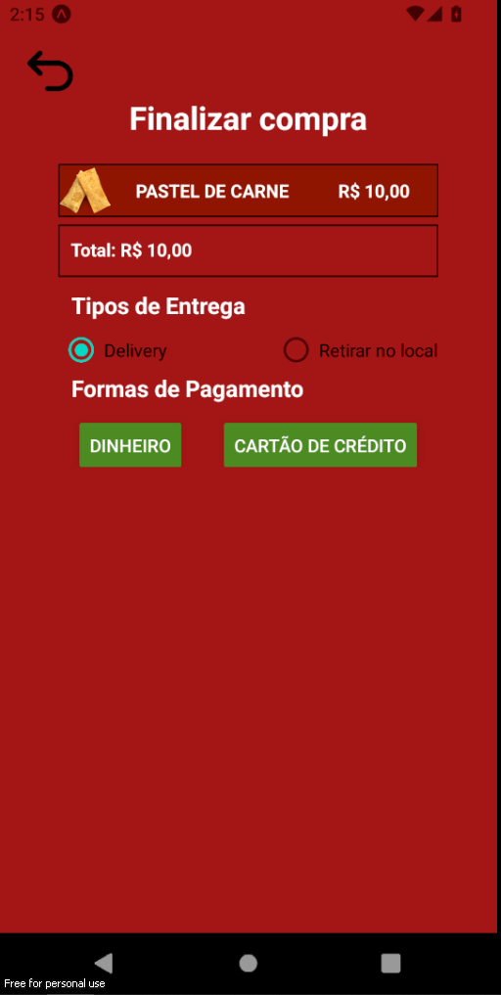
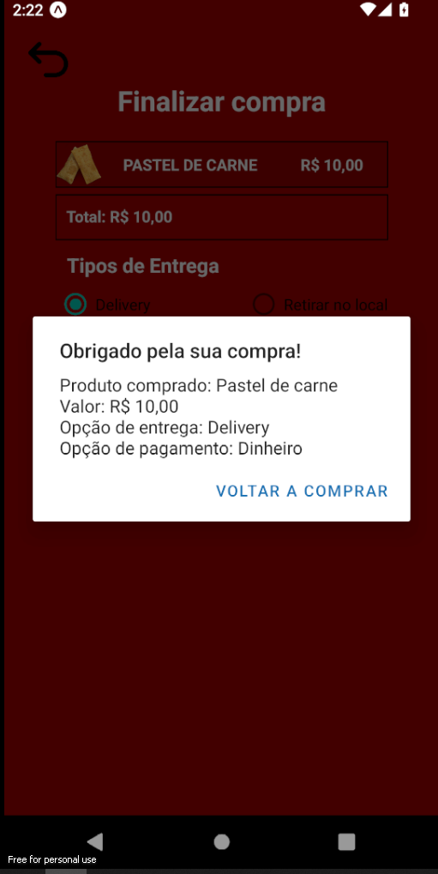
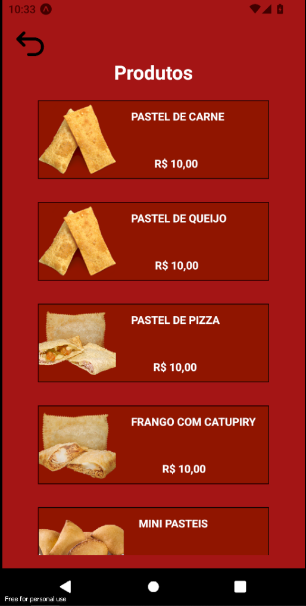
Telas do App Pastelmania

Slide 9
Fim Obrigado

